Slide 1
Nicolò Giovannacci
EPICODE – DATA ANALYST 02-23 PT
Esercitazione M1 - D2
Figure professionali nel mondo dei dati

Slide 2
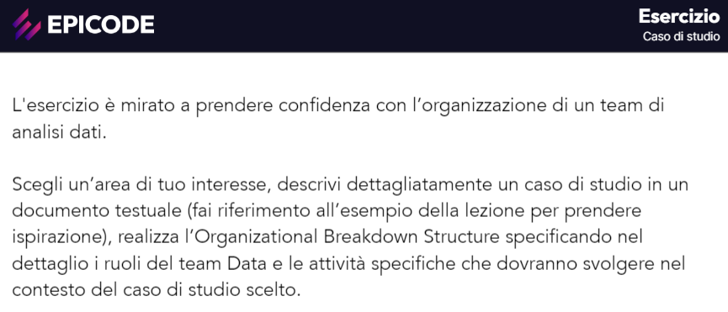
Consegna

Slide 3

Caso Studio: B-House S.p.a.
B-House è una società per azioni attiva nel campo dell’ intermediazione immobiliare sul territorio italiano. Il Team Data della società è tenuto a svolgere i seguenti obiettivi:
Raccolta dei dati inerenti agli immobili oggetto di compravendita, al mercato immobiliare italiano nel suo complesso e al contesto macroeconomico di riferimento; unitamente alla raccolta dei feedback dei clienti sul servizio offerto.
Elaborazione e riorganizzazione dei dati in modo da renderli fruibili, estrapolando da questi le informazioni chiave, presentandole e comunicandole in modo chiaro ed esaustivo alla direzione, in modo da individuare elementi di criticità/potenziale miglioramento del business.
Elaborazione di modelli predittivi che abbiano tra i principali drivers variabili macroeconomiche, variabili caratterizzanti l’andamento del mercato immobiliare italiano e l’ evoluzione nel tempo delle esigenze della clientela.

Slide 4

Il Team Data
Gli obiettivi prima descritti si realizzano tramite tre Team differenti: Team A, Team B e Team C, i quali corrispondono, rispettivamente, alle seguenti figure professionali:
Data Engineers
Data Analysts
Data Scientists
Nelle slide successive si descrivono nel dettaglio le funzioni dei singoli Team.

Slide 5
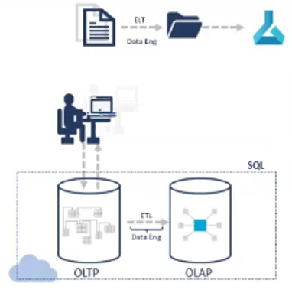
Team A – Data Engineers
Il Team A si preoccupa di preparare i dati e di garantirne l’accesso e la fruibilità archiviandoli in un data Werehouse predefinito.
Nello Specifico il team A si preoccupa di raccogliere sia dati strutturati (relativi alle compravendite, alle caratteristiche degli immobili, allo scenario macroeconomico ecc…) e NON strutturati (principalmente feedback dei clienti sul servizio offerto). La raccolta avviene sia attraverso database esterni (es. Refinitiv, Datastream per dati macroeconomici), sia attraverso procedure interne (dati riportati direttamente dagli agenti immobiliari sul portale online della società).
I dati strutturati prima menzionati vengono riportati in un database relazionale organizzato in tabelle secondo un processo ERP. I dati NON strutturati vengono riportati in un Data Lake secondo un processo ELT.

Slide 6

Team B – Data Analysts
Il compito del Team B è quello di ispezionare, analizzare e trasformare i dati, conformemente agli obiettivi e alle richieste individuate dai Busyness Analysts con i quali il Team B lavora a stretto contatto.
Tale mansione si concretizza attraverso l’elaborazione e la pubblicazione di report sintetici che saranno poi oggetto di presentazione in sede di riunione.
Nello specifico si vogliono individuare i principiali trend/ drivers che determinano la profittabilità del business, tenendo conto sia di fattori endogeni all’attività (ricavi, costi, customer satisfaction) che fattori esogeni (contesto macroeconomico, fase del marcato immobiliare).

Slide 7

Team C – Data Scientists
Il Team C si occupa di elaborare algoritmi e modelli predittivi di Machine Learning volti ad individuare possibili sfide/questioni future che il business dovrebbe o potrebbe affrontare.
I principali drivers sui cui si basano tali modelli sono, tra gli altri, variabili macroeconomiche, variabili caratterizzanti l’andamento del mercato immobiliare italiano, evoluzione nel tempo delle esigenze della clientela.

